Slide 1
.
.

Slide 2
Пасха
Цель: Создать условия, раскрывающие творческий и интеллектуальный потенциал ребёнка, ориентированный на творческое взаимодействии детей, родителей и педагогов, и способствующих самопониманию и саморазвитию всех участников педагогического процесса на основе приобщения детей к традиционной культуре.
Задачи:
1.Сформировать у ребёнка представление о христианском празднике»Пасха»
2.Знакомить с традициями и обычаями русского народа для формирования эстетического вкуса и обогащения зрительных впечатлений.
1.Формировать позитивное, уважительное отношение к традициями и обрядам русского народа.
5.Развивать творческие способности детей и родителей в продуктивной и музыкальной деятельности.

Slide 3
.
.

Slide 4
.
.

Slide 5
.
.

Slide 6
.
.

Slide 7
.

Slide 8
.
.

Slide 9
.

Slide 10
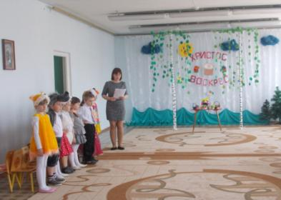
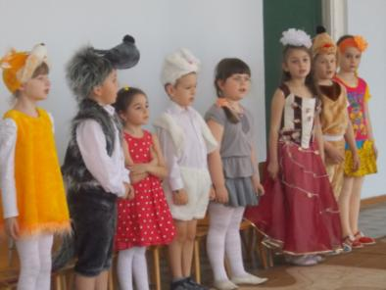
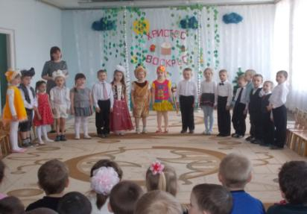
.
.

Slide 11
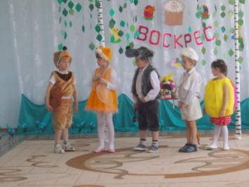
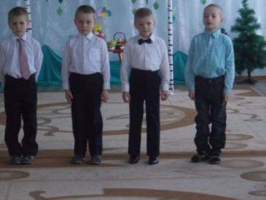
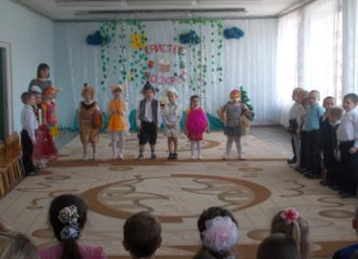
.
.

Slide 12
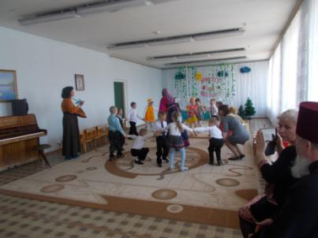
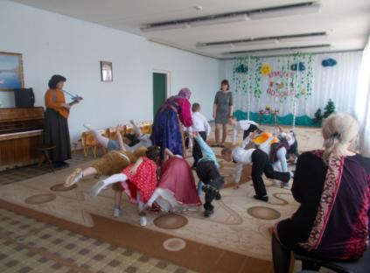
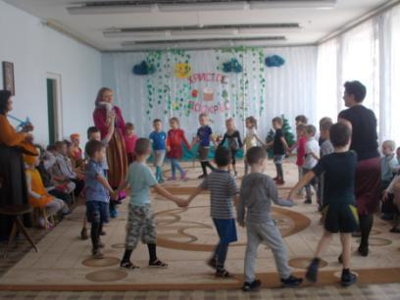
.
.

Slide 13
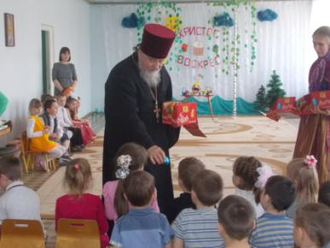
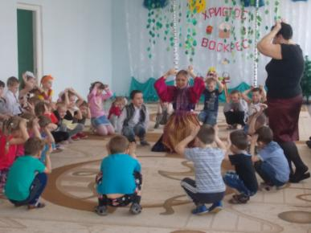
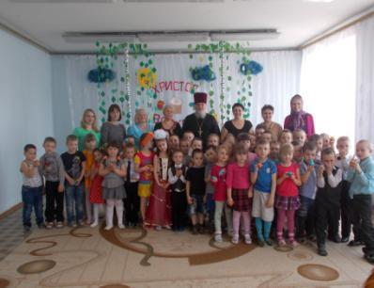
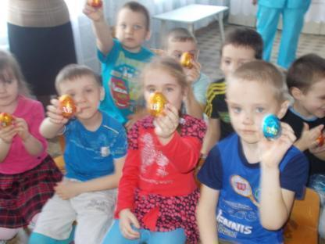

Slide 14
Музыкальный руководитель: Высочкина Светлана.
2015г.

